Slide 1
人工智慧導論
逢甲大學 資訊工程學系 張哲誠

Slide 2

簡介
AlphaGo
https://zh-classical.m.wikipedia.org/wiki/%E6%AA%94%E6%A1%88:Alphago_logo_Reversed.svg
Notes:
https://zh-classical.m.wikipedia.org/wiki/%E6%AA%94%E6%A1%88:Alphago_logo_Reversed.svg

Slide 3
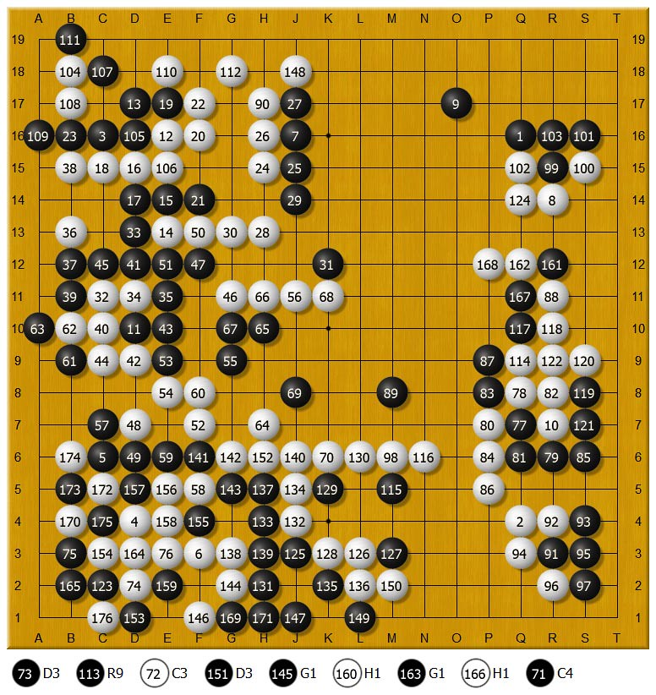
簡介
AlphaGo
Google DeepMind
Go（圍棋）
https://www.flickr.com/photos/kenming_wang/25721485935
Notes:
https://www.flickr.com/photos/kenming_wang/25721485935

Slide 4
簡介
AlphaGo
Google DeepMind
Go（圍棋）
Artificial Intelligence（AI）
Machine Learning（ML）
Deep Learning（DL）

Slide 5
簡介
AlphaGo
Google DeepMind
Go（圍棋）
Artificial Intelligence（AI）
Machine Learning（ML）
Deep Learning（DL）
但是… 實際上，這三個名詞所指的技術並不完全相同

Slide 6
人工智慧：試著用機器來實現人類智慧的一門學問
邏輯
機器學習
分群演算法
推論
線性回歸
深度學習
機率
統計
類神經網路

Slide 7
簡介
Artificial Intelligence（AI）
用來實現人工智慧應用的技術總稱
Machine Learning（ML）
實現人工智慧的技術之一，利用機器學習特定知識後，再進行應用
Deep Learning（DL）
機器學習技術的一種
由原始的類神經網路進化而來的
（類神經網路 → 深度學習）

Slide 9
資料及儲存工具（存/取）
程式能力（C, C++, Python, ……）、資料科學知識（人工智慧、機器學習、深度學習、增強學習/強化學習、……）
專業知識（材料科學、電機工程、資訊工程、……）

Slide 11
評分標準
每節課實作：33%
期中報告（不會和學校行事曆同步）：33%
期末筆試（Open book）：34%
點名不計分~~
每次課程互動加總成績1分

Slide 12
分組報告規定
一份“教學”投影片
分享給全班同學AI相關的技術
例如：特定的神經網路變化與應用
不同的AI應用開發工具
例如：n8n建立AI應用、prompt魔法師工具

Slide 13
分組報告規定
於報告日前提供題目、投影片及報告寄給授課教師 （google表單 + checchang@fcu.edu.tw）
先登記，之後在補其它資料
投影片
ppt or pptx
對應報告素材，例如：影片檔案或影片檔案連結
報告
doc or docx
格式可參考逢甲大學論文格式（含封面至少10頁，需包含參考文獻）
上台報告
時間長度：20分鐘（2~3人）、報告當天所有組員必須出席並回答問題
報告不是上台拿著手機or稿紙唸給全班聽
分組報告是要大家統整資料後進行報告，不是自己報自己的

